Slide 1
Проект «Моя малая Родина»
Игры
народов
Сурского края
К 80-летию образования
Пензенской области

Slide 2
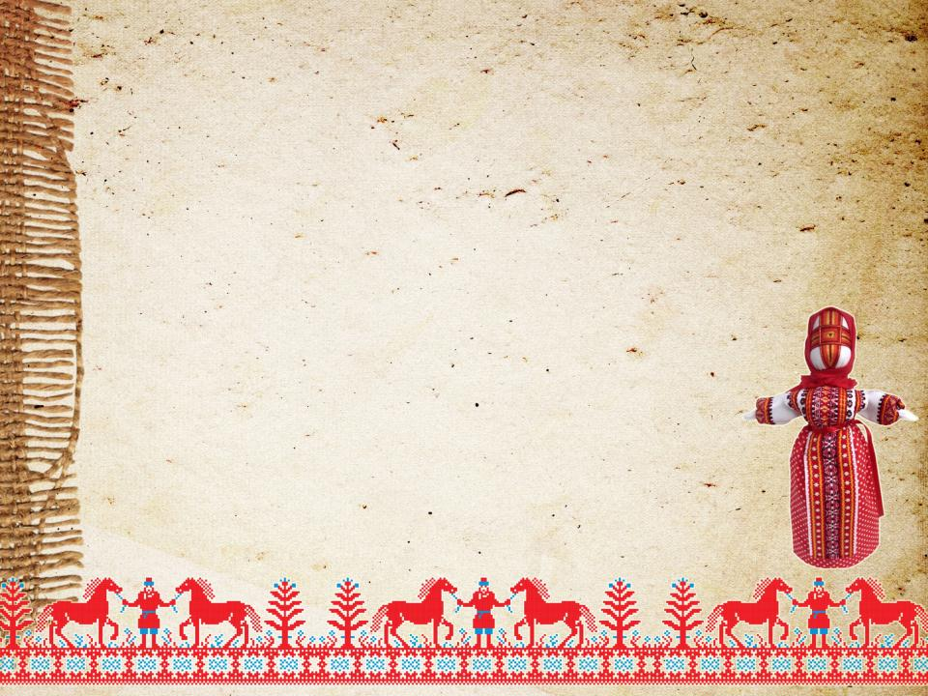
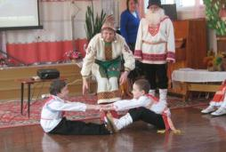
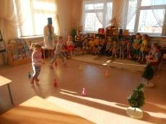
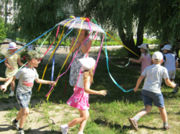
«Игры издавна служили средством самопознания, здесь проявляли свои лучшие качества: доброту, благородство, взаимовыручку, самопожертвование ради других. После тяжелого трудового дня взрослые с удовольствием принимали участие в играх детей, обучая их, как надо развлекаться и отдыхать”, – пишет в своей книге "Русские народные игры и их классификация" А.А. Таран.
В народных играх отражается образ жизни людей, их труд, быт, национальные устои, представления о чести, смелости, мужестве. Особенность народных игр в том, что они, имея нравственную основу, учат малыша обретать гармонию с окружающим миром. На разных этапах истории, у разных народов они помогают пробудить в растущем человеке любовь к родной земле, развивать интерес к национальным традициям и обычаям.

Slide 3
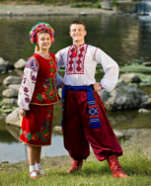
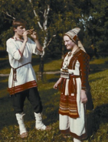
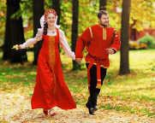
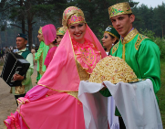
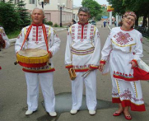
Картотека игр
народов Сурского края

Slide 4
Русские
народные игры

Slide 5
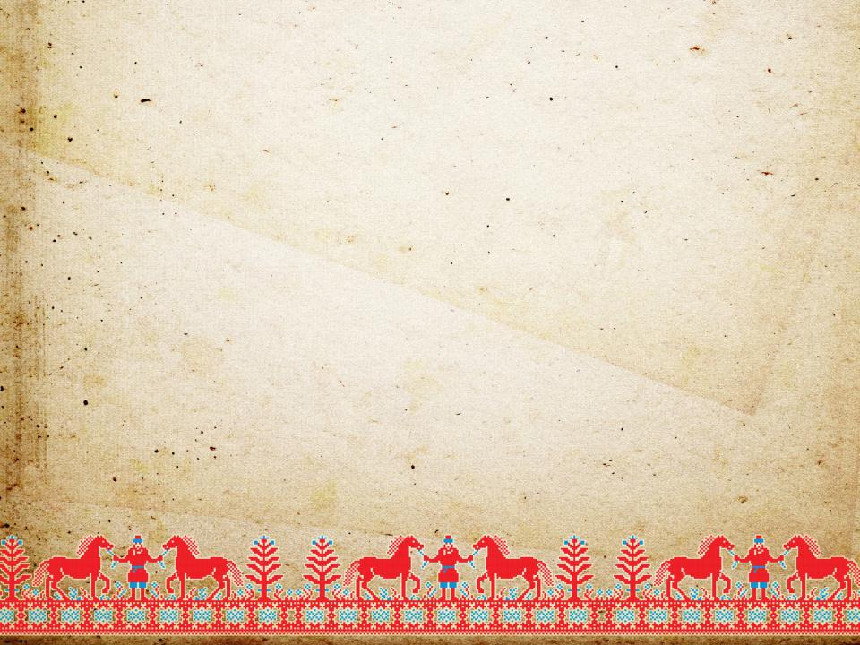
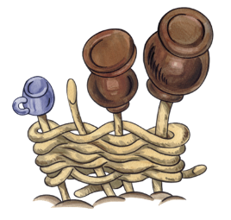
Плетень (игра с пением )
Цель: развивать координацию движений, ловкость, быстроту реакции
Ход игры: дети, берутся за руки и становятся четырьмя шеренгами (одна напротив другой). Под музыку русской народной мелодии каждая из шеренг по очереди идет навстречу противоположной шеренге, исполняя песню, кланяется.
Тень – тень – потетень,
Сели звери под плетень,
Сели звери под плетень,
Похвалялися весь день.
После поклона дети возвращаются на прежнее место. С началом веселой плясовой дети выходят из своих шеренг, расходятся по всей комнате, танцуют, используя известные плясовые движения. Как только музыка закончится, каждая шеренга должна занять свое первоначальное место, а дети быстро и правильно “заплести плетень” (взяться за руки крест-накрест).

Slide 6
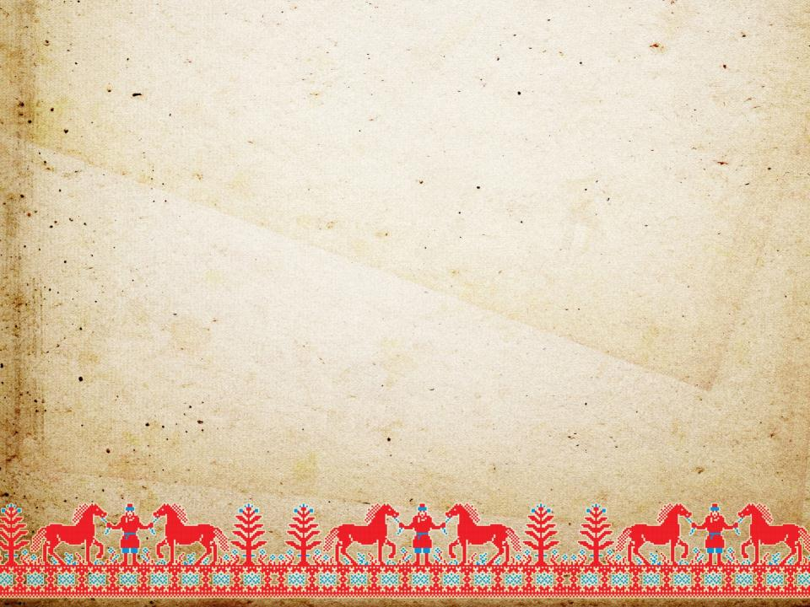
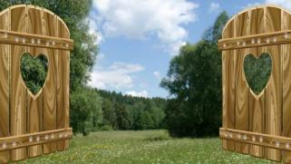
Игра «Золотые ворота»
Цель: развивать координацию движений, ловкость, быстроту реакции
Ход игры: Дети берутся за руки и поднимают их вверх, образуя «золотые ворота». Один
ведущий участник игры проходит под игровой припев в ворота. В руках бубен.
Золотые ворота.
Проходите, господа.
В первый раз прощается,
Второй раз запрещается,
А на третий раз
Не пропустим вас.
На последнем слове игрового припева дети опускают руки и закрывают ворота, задерживая участника игры , дети перед которыми остановился ведущий бегут в разные стороны на счет раз, два, три и обегают круг. Кто первым ударит в бубен, тот победит.
Игра повторяется.

Slide 7
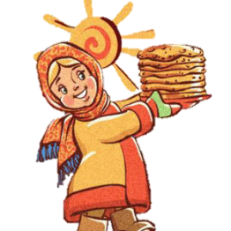
Игра «Каравай на масленицу»
Цель: развивать координацию движений, ловкость, быстроту реакции
Ход игры: Составив круг, дети поют и идут по кругу, водящий в кругу.
Шел павлин горою,
Все люди за мною.
Одного нет у нас ____________ (имя водящего),
У его маменьки печка истопленная,
Блины испеченные,
Каравай состряпанный,
Этакий высокий,
Этакий широкий,
Этакий низенький
Раз, дав, три беги.
Водящий догоняет детей.

Slide 8
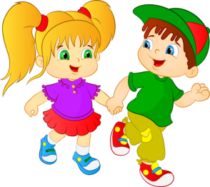
Игра «ГОРЕЛКИ С ПЛАТОЧКОМ»
Цель: Развивать у детей умение действовать по сигналу, упражнять в беге.
Ход игры: Игроки стоят парами друг за другом. Впереди водящий, он держит в руке над головой платочек.
Все хором: Гори, гори ясно, Чтобы не погасло. Посмотри на небо, Птички летят, Колокольчики звенят!
Раз, два, три! Последняя пара беги!
Дети последней пары бегут вдоль колонны (один справа, другой слева). Тот, кто добежит до водящего первым, берет у него платочек и встает с ним впереди колонны, а опоздавший “горит”, т. е. водит.

Slide 9
Игра «Яблочко золотое»
Цель: Развивать у детей умение действовать по сигналу, упражнять в беге.
Ход игры: Дети стоят по кругу, водящий в кругу с яблочком в руках.
Дети идут по кругу и поют.
Яблочко золотое, яблочко наливное.
По рукам катилось и остановилось.
Водящий с яблочком встает между двух детей.
Все дети говорят:
Быстро с яблочком беги, и дружка себе найди.
Раз, два, три – беги.
Пара выбранных детей, бегут в разные стороны по кругу. Кто первый добежит до яблочка, тот и водящий.

Slide 10
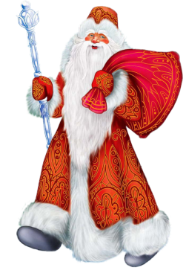
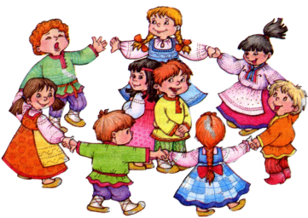
Игра «Дед Мороз (игра с пением русская)
Цель: упражнять в быстром беге, умении ускоряться, ориентироваться в пространстве. Развивать творческие способности, комбинаторику движений.
Ход игры: дети встают в круг, в центре – водящий, выполняющий роль Деда Мороза. Дети поют, сопровождая пение соответствующими движениями:
Дед Мороз, Дед Мороз
Через дуб перерос
(дети сужают круг)
Через дуб перерос,
Прикатил подарков воз.
(дети расширяют круг)
Морозы трескучие,
(обнимают себя за плечи),
Снега сыпучие
(имитируют падение снежинок кистями рук)
Ветры завьюжные
(качают руками над головой)
Метели дружные
(качают руками из стороны в сторону, опустив вниз)
Холод, стужу напустил,
На реке мост намостил
(Постукивают кулачком об кулачок)
После этих слов дети разбегаются,
Дед Мороз их ловит. До кого дотронется, того заморозил. В итоге подсчитывают, какой Дед Мороз «заморозил» больше детей.

Slide 11
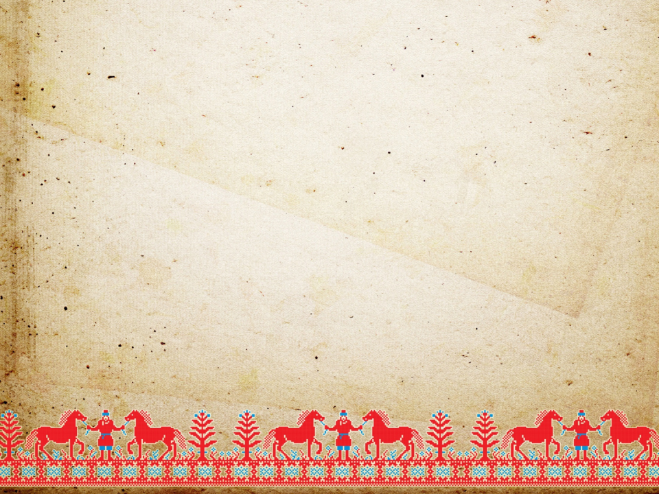
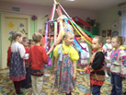
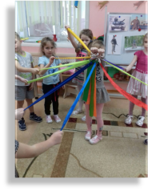
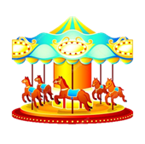
Игра «Карусель»
Цель: Развивать у детей умение действовать по сигналу, упражнять в беге.
Ход игры:
Ведущая: Закрутили, завертели
Колесо на карусели.
Весело, весело,
Всем вам ехать весело!
Дети становятся в круг с ведущим, берут ленточки в руки (от карусели).
Проводится игра «Карусель».
Еле – еле, еле – еле,
Закружились карусели.
А потом бегом, бегом,
Карусель кругом, кругом.
Тише, тише, не спешите.
Карусель остановите.
Раз, два, три, раз и два,
Вот и кончилась игра.

Slide 12
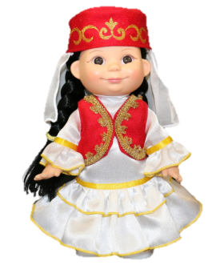
Татарские
народные игры

Slide 13
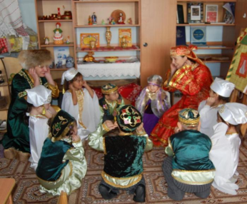
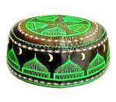
Игра «Тимербай»
Цель: Вырабатывать у детей быстроту реакции, ловкость, сообразительность. Учить показывать движения с выбранными ребёнком предметами.
Ход игры: Играющие, взявшись за руки, делают круг. Выбирают водящего - Тимербая. Он становится в центре круга и говорит:
Пять детей у Тимербая,
Дружно, весело играют.
В речке быстрой искупались,
Нашалились, наплескались,
Хорошенечко отмылись
И красиво нарядились.
И ни есть, ни пить не стали,
В лес под вечер прибежали
Друг на друга поглядели,
Сделали вот так!
С последними словами вот так водящий делает какое-нибудь движение. Все должны повторить его. Затем водящий выбирает ребенка на роль Тимербая.
Правила игры: движения, которые уже показывали, повторять нельзя. Показанные движения надо выполнять точно. Можно использовать в игре различные предметы (мячи, косички, ленточки и т. д.).

Slide 14
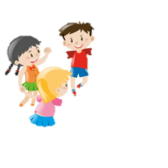
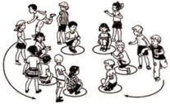
Игра «Продаем горшки (Чулмак уены)»
Цель: упражнять в умении ускоряться; развивать скоростные качества, пространственную ориентировку и ловкость.
Ход игры: играющие разделяются на две группы. Дети-горшки, встав на колени или усевшись на траву, образуют круг. За каждым горшком стоит игрок - хозяин горшка, руки у него за спиной. Водящий стоит за кругом. Водящий подходит к одному из хозяев горшка и начинает разговор:
- Эй, дружок, продай горшок!
- Покупай.
- Сколько дать тебе рублей?
- Три отдай.
Водящий три раза (или столько, за сколько согласился продать горшок его хозяин, но не более трех рублей) касается рукой хозяина горшка, и они начинают бег по кругу навстречу друг другу (круг обегают три раза). Кто быстрее добежит до свободного места в кругу, тот занимает это место, а отставший становится водящим.
Правила игры: бегать разрешается только по кругу, не пересекая его. Бегущие не имеют права задевать других игроков. Водящий начинает бег в любом направлении. Если он начал бег влево, запятнанный должен бежать вправо.

Slide 15
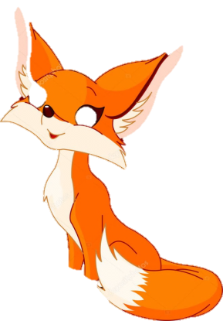
Игра «Лисичка и курочки»
Цель: упражнять в умении ускоряться; развивать скоростные качества, пространственную ориентировку и ловкость.
Ход игры: На одном конце площадки находятся в курятнике куры и петухи. На противоположном — стоит лисичка.
Курочки и петухи (от трех до пяти игроков) ходят по площадке, делая вид, что клюют различных насекомых, зерна и т. д. Когда к ним подкрадывается лисичка, петухи кричат: «Ку-ка-ре-ку!» По этому сигналу все бегут в курятник, за ними бросается лисичка, которая старается запятнать любого из игроков.
Правила игры.
Если водящему не удается запятнать кого-либо из игроков, то он снова водит.

Slide 16
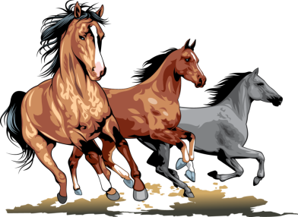
Спутанные кони
Цель: Развивать силовую выносливость, укрепление костно-мышечного аппарата ног.
Ход игры: на игровой площадке чертится линия. На расстоянии от нее ( не более 20м) устанавливаются флажки, стойки.
Играющие делятся на 3-4 команды и выстраиваются за линией. По сигналу первые игроки команд начинают прыжки, обегают флажки и возвращаются обратно бегом. Затем бегут вторые и т.д.
Правила игры: выигрывает команда, которая закончила эстафету первой; прыгать следует правильно, отталкиваясь обеими ногами одновременно, помогая руками.

Slide 17
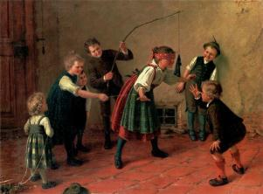
Жмурки
Ход игры: Чертят большой круг, внутри него на одинаковом расстоянии друг от друга делают ямки-норки по числу участников игры. Определяют водящего, завязывают ему глаза и ставят в центре круга. Остальные занимают места в ямках-норках. Водящий приближается к игроку, чтобы поймать его. Тот, не выходя из своей норки, старается увернуться от него, то наклоняясь, то приседая. Водящий должен не только поймать, но и назвать игрока по имени. Если он правильно назовет имя, участники игры говорят: «Открой глаза!»— и водящим становится пойманный. Если же имя будет названо неправильно, игроки, не произнося ни слова, делают несколько хлопков, давая этим понять, что водящий ошибся, и игра продолжается дальше. Игроки меняются норками, прыгая на одной ноге.
Правила игры:
Водящий не имеет права подсматривать. Во время игры никому нельзя выходить за пределы круга. Обмениваться норками разрешается только тогда, когда водящий находится на противоположной стороне круга.

Slide 18
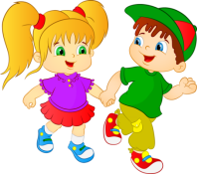
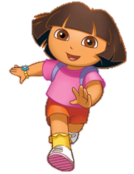
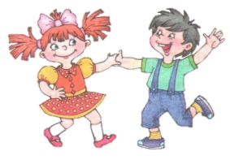
Игра «Хлопушки (Әбәкле)»
Ход игры: На противоположных сторонах комнаты или площадки отмечаются двумя параллельными линиями два города. Расстояние между ними 20—30 м. Все дети выстраиваются у одного из городов в одну шеренгу: левая рука на поясе, правая рука вытянута вперед ладонью вверх. Выбирается водящий. Он подходит к стоящим у города и произносит слова:
Хлоп да хлоп - сигнал такой
Я бегу, а ты за мной!
С этими словами водящий легко хлопает кого-нибудь по ладони. Водящий и запятнанный бегут к противоположному городу. Кто быстрее добежит, тот останется в новом городе, а отставший становится водящим. Правила игры. Пока водящий не коснулся чьей-либо ладони, бежать нельзя. Во время бега игроки не должны задевать друг друга.

Slide 19
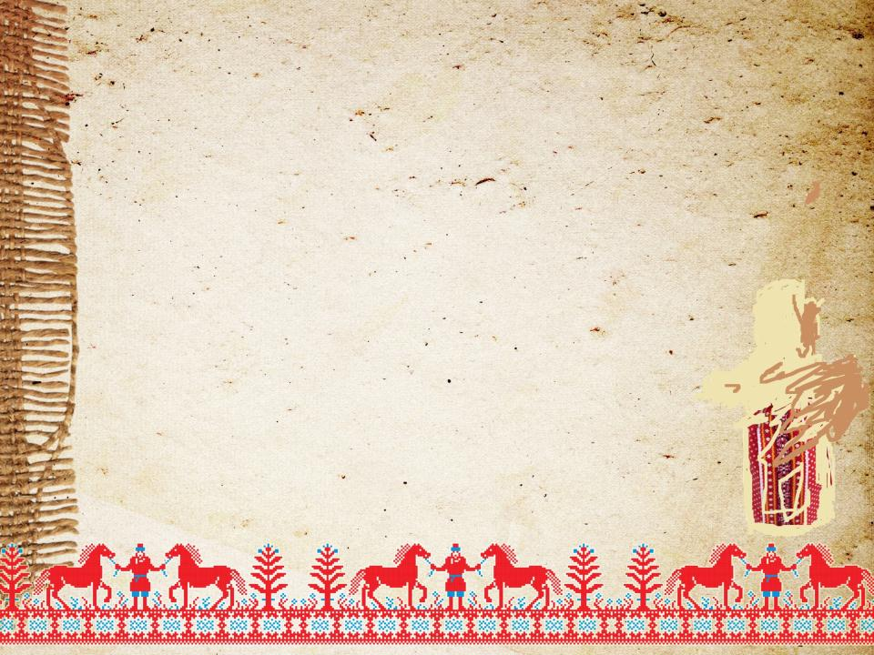
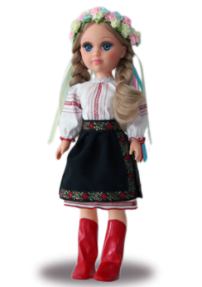
Украинские
народные игры

Slide 20
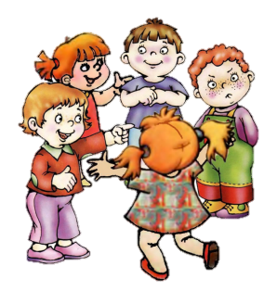
Игра «Колдун»
Ход игры: Перед началом игры выбирают колдуна. Для этого один из игроков вытягивает перед собой правую руку ладонью вниз, остальные подставляют под нее по одному указательному пальцу. По команде «Раз, два, три!» или по окончании считалки все отдергивают пальцы, а игроку с вытянутой рукой необходимо захватить чей-нибудь палец. Тот, чей палец таким образом будет захвачен трижды, становится колдуном. Все разбегаются, а колдун пытается догнать кого-нибудь и дотронуться рукой. Пойманный замирает, разведя руки в стороны. Расколдовать его могут другие игроки, дотронувшись до него рукой. Однако колдун следит за своей жертвой, и только кто-либо снимает чары, то он старается повторным ударом снова напустить их. Кроме того, он пытается заколдовать и тех, кто отваживается выручить товарища.
Правила игры: Заколдованный игрок остается на месте. Заколдованный трижды сам становится колдуном, а его предшественник присоединяется к убегающим.

Slide 21
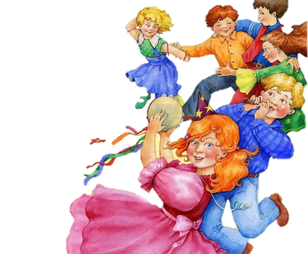
Игра «Хлибчик»
Ход игры: Все желающие играть, взявшись за руки, становятся попарно (пара за парой) на некотором расстоянии от игрока, у которого нет пары. Он называется хлибчиком (хлебцем).
– Печу, пчку хлібчик! (Выкрикивает он.)
– А випечеш? (Спрашивает задняя пара.)
– Випечу!
– А втечеш?
– Подивлюсь!
С этими словами два задних игрока бегут в противоположных направлениях с намерением соединиться и встать перед хлибчиком. А тот пытается поймать одного из них до того, как они возьмутся за руки. Если это ему удается, он вместе с пойманным составляет новую пару, которая становится первой, а игрок, оставшийся без пары, оказывается хлибчиком. Игра повторяется в том же порядке.
Правила игры: Последняя пара может бежать только после окончания переклички.

Slide 22
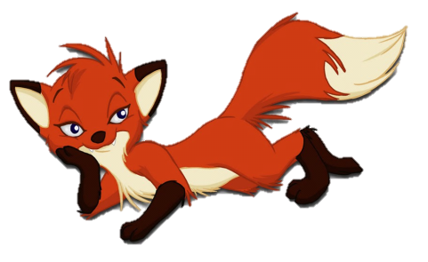
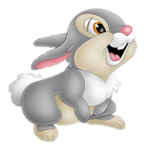
Игра «Лисица и заяц»
Ход игры: Дети стают попарно в разных концах площадки лицом друг к другу, взявшись за руки. Одного выбирают зайцем, другого - лисицей. Заяц прячется от лисицы, спешит к какой-то паре и становится спиной к одному из играющих. Тот становится зайцем и убегает, и точно также хочет встать в середину другой пары. Тем временем лисица пытается его поймать. Пойманный становится лисицей, а лисица - зайцем, и игра продолжается.

Slide 23
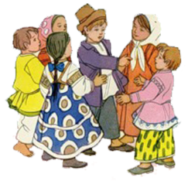
Игра «Колокол»
.
Ход игры: Взявшись за руки, играющие образуют круг. Водящий, выбранный по считалке, становится внутри круга. Налегая на руки составляющих круг, он старается разъединить их, приговаривая: «Бов». Повторяет это до тех пор, пока не разомкнет чьи-либо руки, после чего убегает, а двое разомкнувших руки ловят (салят) его. Поймавший становится водящим.
Правила игры: Водящий должен разъединить руки стоящих в кругу без помощи своих рук.
Водящего можно салить, пока он не отбежит от круга на условленное расстояние.
Вариант (записан в Винницкой области в 1948 г.).
Водящий, который стоит в середине круга, закрыв лицо руками, склоняется над соединенными руками («воротами») двух игроков и спрашивает:
«Чьи это ворота?» Ему отвечают, например: «Петра».
«А это чьи?» - «Тараса» и т. д.
Потом водящий подходит к любым «воротам» и просит:
«Пустите меня». - «Не пустим!» Он идет еще к двум-трем «воротам». Наконец выкрикивает: «Бей, колокол, бей! Тучу разбей!» - и пытается прорваться через какие-нибудь «ворота». При удаче убегает, а двое, через «ворота» которых он прорвался, догоняют его. Догнавший становится водящим

Slide 24
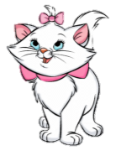
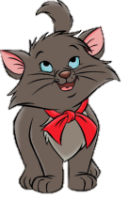
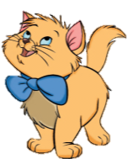
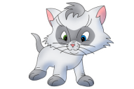
Игра «Коты»
Для игры понадобятся: игроки от трёх до десяти человек, платочек завязать глаза, ограниченная игровая площадка и 6 – 10 палочек, которые и будут котами.
Ход игры: В начале игры выбирают водящего и завязывают ему глаза. Дают ему в руки котов-палочки и двое игроков начинают его крутить и водить в разные стороны, стараясь запутать, сбить ориентир. Далее один из сопровождающих говорит: «клади двух котов» и водящий должен положить 2 палочки на землю. И так его водят, пока он не разложит все палочки.
Потом его возвращают на исходную точку, развязывают глаза и он без подсказок должен найти и собрать всех котов. Самым лучшим игроком будет, тот, кто без подсказок быстрее всех найдёт все палочки. Потом выбирают следующего водящего, и начинается игра заново.
Правила игры: водящего нельзя уводить за пределы игровой площадки.
Ему можно подсказывать словами: тепло, жарко, холодно, прохладно.
Если игрок не может долго найти последнего кота, то ему показывают его, и он проигрывает.

Slide 25
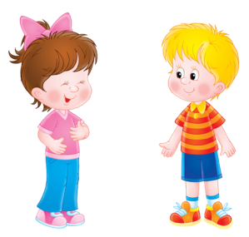
Игра «Четыре стихии»
По правилам игры участники становятся в круг, в середину которого, встает водящий. Он бросает мяч кому-нибудь из играющих, произнося при этом одно из четырех слов: "земля", "вода", "огонь" или "воздух".
Если водящий сказал слово "земля", то тот кто поймал мяч, должен быстро (пока водящий считает до пяти) назвать какое-либо домашнее или дикое животное.
При слове "вода" играющий отвечает названием какой-либо рыбы, водных существ.
При слове "воздух" называются птицы.
При слове "огонь" все должны помахать руками. Затем мяч возвращают водящему.
Если игрок ее успел назвать слово или ошибся – он «платит» фант или меняется местами с водящим и игра продолжается.

Slide 26
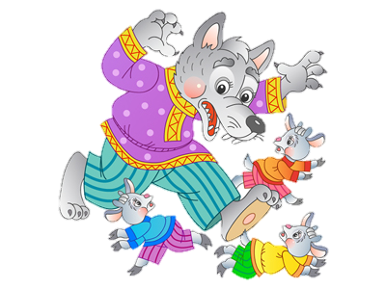
Игра «Волк и козлята»
Для игры подойдёт игровая площадка 15-20 метров. На ней чертится круг 4-8 метра диаметром, и за его пределами ещё кружочки диаметром 1 метр на расстоянии 1-2 метра.
Маленькие кружочки – это домики для козлят. Кружочков чертится на один меньше, чем игроков-козлят. По считалочке выбирают волка. В начале игры волк становится за пределами большого круга, а козлята внутри круга. На счёт три все козлята выбегают из круга и занимают домики.
Тот козлёнок, которому не достался домик, бегает от волка между большим кругом и домиками. Волк должен поймать козлика, но если козлёнок обежит круг 3 раза, то погоня прекращается и все остаются на своих местах. Если волк поймает козлёнка, то они меняются местами и игра начинается заново.

Slide 27
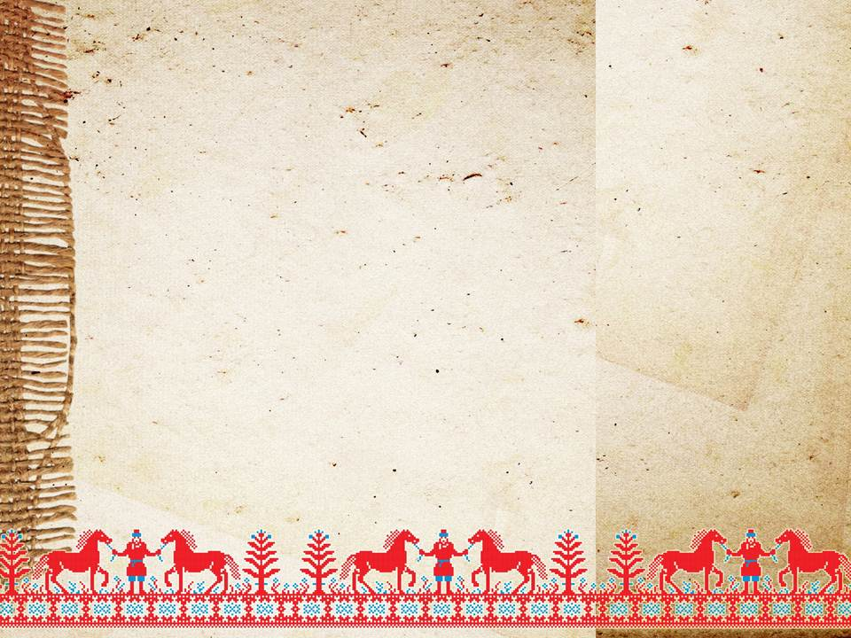
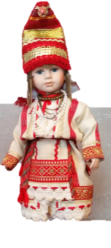
Мордовские
народные игры

Slide 28
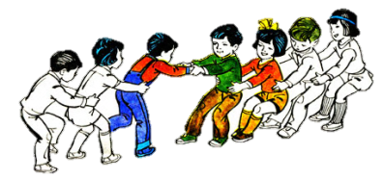
Раю-раю
Цель: Вырабатывать силу, быстроту, ловкость. Упражнять в умении действовать в команде, в соответствии с игровой обстановкой.
Ход игры: Для игры выбирают двух детей - ворота; остальные играющие - мать с детьми. Дети-
ворота поднимают сцепленные руки вверх и говорят:
Раю-раю, пропускаю,
А последних оставляю.
Сама мать пройдет
И детей проведет.
В это время играющие дети, став паровозиком, за «матерью» проходят в ворота. Дети-«ворота», опустив руки, отделяют последнего ребенка и шепотом спрашивают у него два слова - пароль (например, один ребенок - щит, другой - стрела). Отвечающий выбирает одно из этих слов и встает в команду к тому ребенку, чей пароль он назвал. Когда мать остается одна, ворота громко спрашивают у нее: щит или стрела. Мать отвечает и встает в одну из команд. Дети-ворота встают лицом друг к другу, берутся за руки. Остальные члены каждой команды вереницей прицепляются за своей половинкой ворот. Получившиеся две команды перетягивают друг друга. Перетянувшая команда считается победительницей.
Правила игры: дети не должны подслушивать или выдавать пароль.

Slide 29
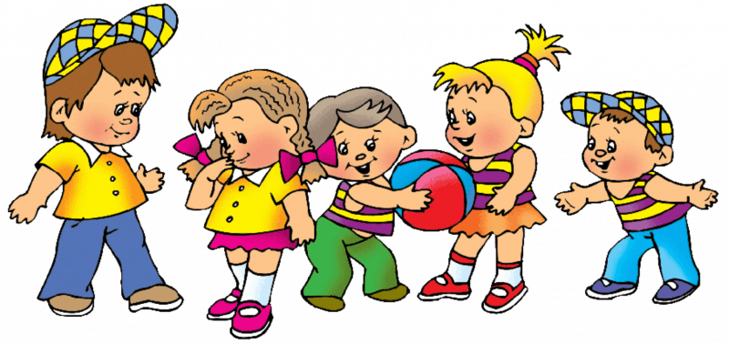
Игра «Салки (Варенец понгома. Варяняс повома)»
Цель: упражнять в быстром передвижении в зависимости от игровой обстановки, точном попадании в горизонтальную цель; развивать ловкость, координацию и переключаемость внимания.
Ход игры: ямки-салки роют по размеру мяча (3 - 4 см). Играющие встают около салок, а ведущий с расстояния 0,5 - 1 м катит мяч в одну из ямок, расположенных недалеко друг от друга. В чью салку попадет мяч, тот берет его, все дети разбегаются в стороны, а он должен мячом попасть в одного из играющих. Игрок, в которого попал мяч, становится ведущим.
Правила игры: бросать мячом можно только в ноги играющих и только с места.

Slide 30
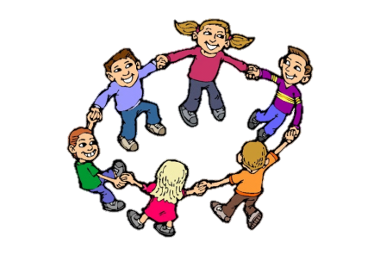
Игра «Круговой (Мячень кунсема. Топса налхсема)»
Цель: Упражнять в точном перебрасывании мяча; развивать точность, глазомер, быстроту, ловкость, координационные способности.
Ход игры: играющие чертят большой круг, делятся на две равные команды и договариваются, кто будет в кругу, а кто за кругом. Те, кто остается за кругом, распределившись равномерно, стараются попасть мячом в детей, находящихся в кругу. Если кому-либо в кругу удается поймать мяч, он старается попасть им в любого ребенка за кругом. Если ему это удается, то у него в запасе очко, если промахнется, то выходит из круга. Когда мяч запятнает всех детей, играющие меняются местами.
Правила игры: мяч можно ловить лишь с воздуха, от земли не считается. Осаленные выходят из круга. Ребенок, поймавший мяч и попавший в игрока за кругом, остается в кругу.

Slide 31
Котел (Котелсо налксема. Котелсо налхсема)
Цель: Упражнять в умении точно попадать в горизонтальную цель; развивать глазомер, быстроту реакции, ловкость.
(Названия игр даны на языке народностей эрзя и мокша).
Ход игры: в земле роется глубокая ямка (диаметром около 50 см). Вокруг нее роют небольшие ямочки (десять - двенадцать штук), которые можно закрыть ступней или пяткой. В руках у играющих по круглой, гладкой палке длиной 50 - 60 см, диаметром 2,5 см. Ведущий с расстояния 2 - 3 м бросает небольшой мяч в яму-котел. Играющие должны выбить оттуда мяч. Вылетевший из котла мяч берет ведущий и снова бросает его в котел. Играющие палками мешают попаданию мяча в ямку.
Так играют до тех пор, пока мяч не попадет в котел. Если мяч в котле, играющие должны сделать переход от одной маленькой ямочки к другой, при этом и ведущий должен занять одну из ямок (салок). Кому не досталось салки, тот водит. Игра продолжается.
Правила игры: играющие должны выбивать мяч, не сходя с места. Переходить от ямки к ямке можно только тогда, когда мяч попал в котел.

Slide 32
Игра «Ветер - ветерки»
«Варма-варминеть» (с бубном)
Содержание и правила игры:
Считалкой выбирают ведущего игры «ветра», остальные играющие - «ветерки». Ведущий начинает звенеть бубном. Если бубен звенит сильно, то «ветерки» быстро бегают по участку, сильно махая руками. Если бубен звенит тихо, то «ветерки» медленно кружатся на месте и красиво, изящно машут руками. Тот, кто неверно выполняет правила игры - исключается. Повторять игру можно 3-4 раза

Slide 33
«Курочки»
(«Сараскесэ» - эрз., «Сараскакс» - мокш.)
Ход игры: Играющие делятся на две группы. Дети – курочки, усевшись на траву, образуют круг. За каждой курочкой стоит игрок – хозяин курочки. Водящий ходит по кругу и решает, у кого взять курочку. Подходит к одной из них и трогает её за голову. Сразу же водящий и хозяин курочки пускаются бежать наперегонки по кругу. Кто из них прибежит первым, тот и становится хозяином, а оставшийся становится водящим. Игра продолжается.
Правила игры: Нельзя мешать бегающим вокруг играющих. Хозяином будет тот, кто первым займёт место. Бежать наперегонки можно только после того, как водящий дотронется рукой до курочки.

Slide 34
Чувашские
народные игры

Slide 35
Кого вам? (Тили-рам?)
Цель: Упражнять в умении быстро набирать скорость; развивать ловкость, быстроту. выносливость.
Ход игры: в игре участвуют две команды. Игроки обеих команд строятся лицом друг к другу на расстоянии 10 - 15 м. Первая команда говорит хором: «Тили-рам, тили-рам?» («Кого вам, кого вам?») Другая команда называет любого игрока из первой команды. Он бежит и старается грудью или плечом прорвать цепь второй команды, взявшейся за руки. Потом команды меняются ролями. После вызовов команды перетягивают друг друга через черту.
Правила игры: если бегущему удается прорвать цепь другой команды, то он уводит в свою команду одного из двух игроков, между которыми прорвался. Если бегущий не прорвал цепь другой команды, то он сам остается в этой команде. Заранее, до начала игры, устанавливается количество вызовов команд. Победившая команда определяется после перетягивания каната.

Slide 36
Игра «Рыбки (Пула)»
Цель: Упражнять в умении ускоряться; развивать скоростные качества, пространственную ориентировку, ловкость.
Ход игры: на площадке чертят или вытаптывают в снегу две линии на расстоянии 10 - 15 м друг от друга. По считалке выбирается водящий - акула. Остальные игроки делятся на две команды и становятся лицом друг к другу за противоположными линиями. По сигналу играющие одновременно перебегают с одной черты на другую. В это время акула салит перебегающих. Объявляется счет осаленных из каждой команды.
Правила игры: перебежка начинается по сигналу. Проигрывает команда, в которой осалено условленное число игроков, например пять. Осаленные не выбывают из игры.

Slide 37
Хищник в море (Сёткан кайак тинэсрэ)
Цель: упражнять в умении перепрыгивать через вращающуюся верёвку; развивать скоростно-силовые качества ног, ловкость, координационные способности.
Ход игры: в игре участвуют до десяти детей. Один из играющих выбирается хищником, остальные - рыбки. Для игры нужна веревка длиной 2- 3 м. На одном конце ее делают петлю и надевают на столбик или колышек. Игрок, выполняющий роль хищника, берется за свободный конец веревки и бежит по кругу так, чтобы веревка была натянута, а рука с веревкой была на уровне коленей. При приближении веревки детям-рыбкам нужно прыгать через нее.
Правила игры: задетые веревкой рыбки выходят из игры. Ребенок, выполняющий роль хищника, начинает бег по сигналу. Веревка должна быть постоянно натянута.

Slide 38
Расходитесь! (Сирелер!)
Цель: Упражнять в умении быстро передвигаться в пространстве, развивать ловкость, быстроту и выносливость.
Ход игры: Играющие становятся в круг и берутся за руки. Они идут по кругу под слова одной из своих любимых песен. Водящий стоит в центре круга. Неожиданно он говорит: «Расходитесь!» - и после этого бежит ловить разбегающихся игроков.
Правила игры: водящий может сделать определенное количество шагов (по договоренности в зависимости от величины круга обычно три - пять шагов). Осаленный становится водящим. Бежать можно только после слова расходитесь.

Slide 39
Игра «Луна или солнце (Уйохпа хэвель)»
Ход игры: Выбирают двух игроков, которые будут капитанами. Они договариваются между собой, кто из них луна, а кто солнце. К ним по одному подходят остальные, стоящие до этого в стороне. Тихо, чтобы другие не слышали, каждый говорит, что он выбирает: луну или солнце. Ему так же тихо говорят, в чью команду он должен встать. Так все делятся на две команды, которые выстраиваются в колонны - игроки за своим капитаном, обхватив стоящего впереди за талию. Команды перетягивают друг друга через черту между ними. Перетягивание проходит весело, эмоционально даже тогда, когда команды оказываются неравными.
Правила игры: Проигравшей считается команда,
капитан которой переступил черту при перетягивании.

Slide 40
Игра «Летучая мышь (Сяра серси)»
Ход игры: Сбивают или связывают накрест две тонкие планочки или щепочки. Получается вертушка - летучая мышь. Игроки делятся на две команды и выбирают капитанов. Капитаны становятся в центре большой площадки, остальные - вокруг них. Один из капитанов первым кидает летучую мышь высоко вверх. Все остальные стараются поймать ее при падении еще в воздухе или схватить уже на земле.
Правила игры: Отнимать уже пойманную летучую мышь не разрешается. Поймавший летучую мышь отдает ее капитану своей команды, который получает право на новый бросок. Повторный бросок капитана дает команде очко. Играют до тех пор, пока не получат определенное количество очков.

Slide 41
Константин Дмитриевич Ушинский писал:
«Воспитание, созданное самим народом и основанное на народных началах, имеет ту воспитательную силу, которой нет в самых лучших системах, основанных на абстрактных идеях или заимствованных у другого народа.»

Slide 42
Играйте с нами, играйте как мы, играйте лучше нас.

Slide 43
Играйте с нами, играйте как мы, играйте лучше нас.

